Slide 1
Исследовательская работа
«Её величество –
бумажная салфетка»
Руководитель проекта: Ончукова Лилия Рафиковна
воспитатель по ручному труду
I квалификационной категории
Воспитанник: Иванов Максим Васильевич,
подготовительная к школе группа № 12

Slide 2
Актуальность выбранной темы: бумажные салфетки- предметы личной гигиены, поэтому потребность в них не исчезнет никогда.
Цель исследования: выяснение достоинств бумажных салфеток, правил пользования ими, изучение способов использования салфеток для развития творчества.
Задачи исследования:
Теоретические: изучить историю слова «салфетка», историю появления салфеток; познакомиться со способами получения салфеток на современном производстве; узнать достоинства бумажных салфеток
Практические: познакомить с правилами этикета при пользовании бумажными салфетками, освоить некоторые приемы складывания салфеток для украшения стола. Показать применение использованных салфеток

Slide 3
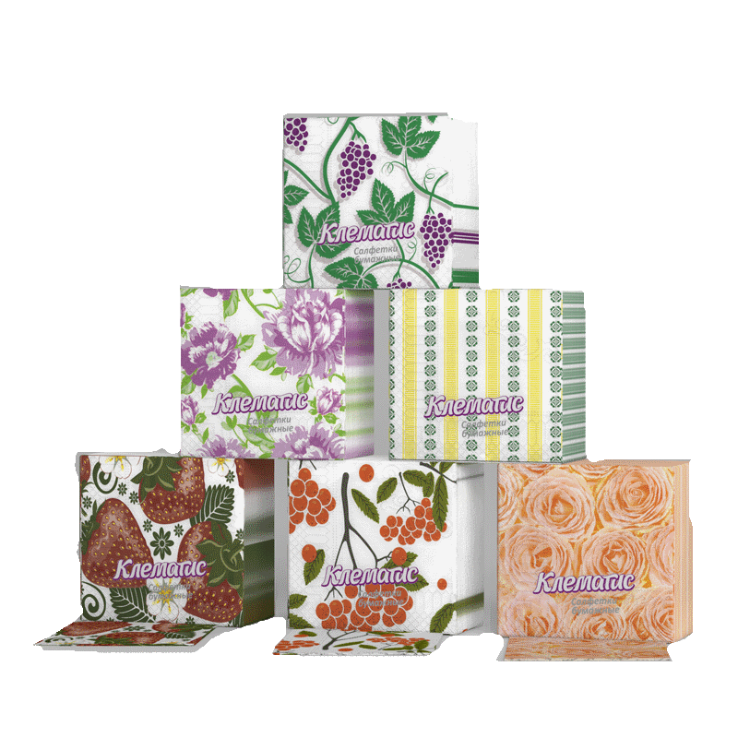
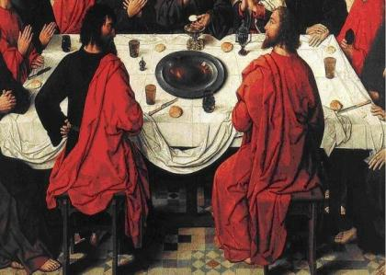
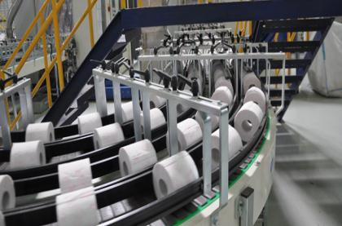
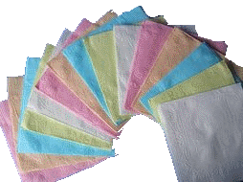

Slide 4
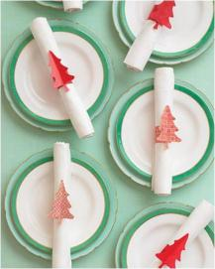
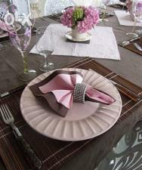
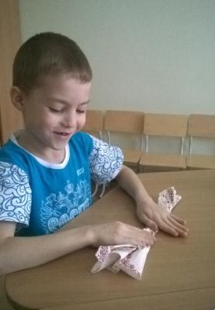
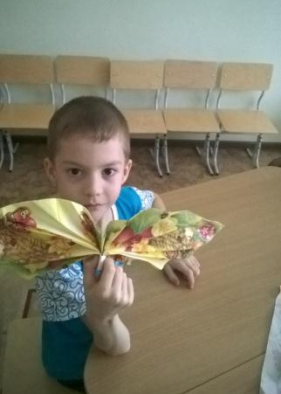
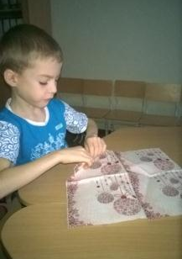
Элемент сервировки стола

Slide 5
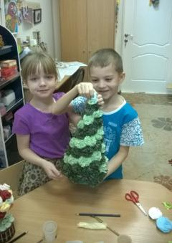
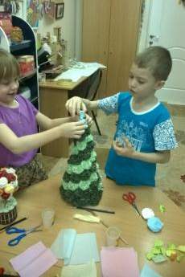
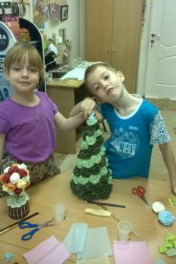

Slide 6
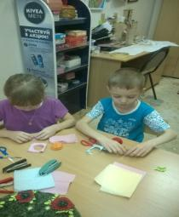
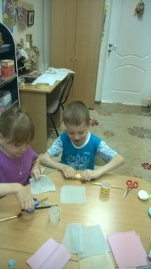
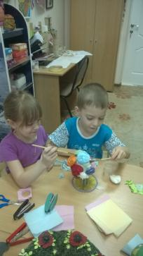
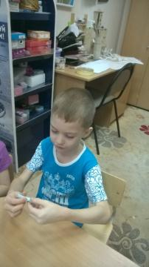
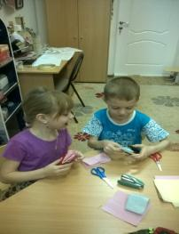
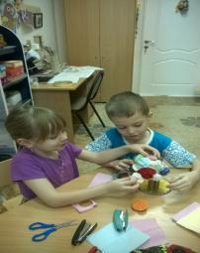

Slide 7
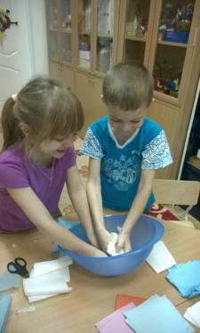
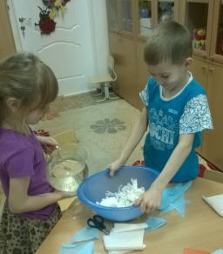
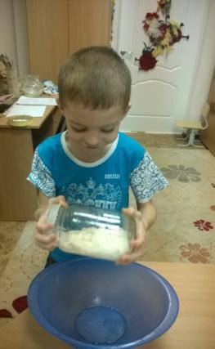
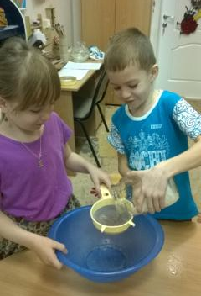

Slide 8
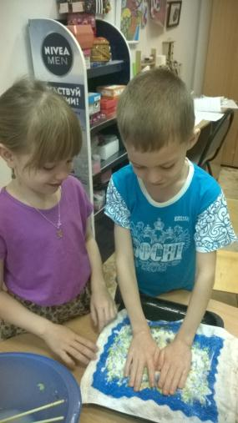
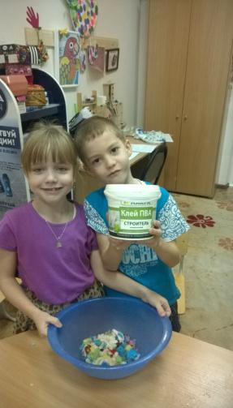
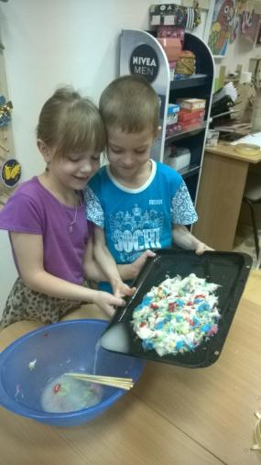

Slide 9
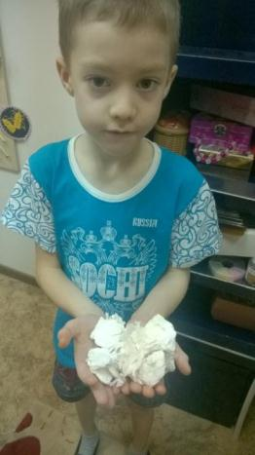
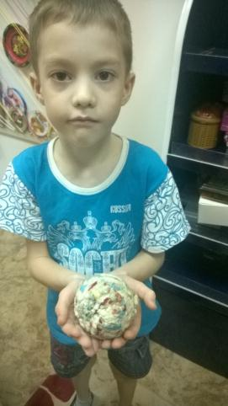

Slide 10
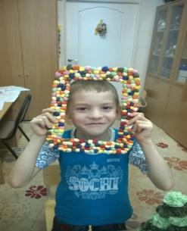
Спасибо
за внимание!

